Slide 1
Mathématiques
20 et 30
Bien s’outiller pour mieux orienter
les élèves
Notes:
Le titre est celui donné sur le site web du consortium

Slide 2
Un point de départ pour les classes
multiniveauX
  Si vous avez une classe au secondaire deuxième cycle regroupant des élèves qui suivent des cours de mathématiques différents, et que vous cherchez un bon point de départ pour votre planification, trouvez d’abord les Résultats d’apprentissage spécifiques de ces cours qui décrivent un contenu semblable aux niveaux différents.
  Dans cette présentation, nous tenterons d’identifier les Résultats d’apprentissage spécifiques qui pourraient se chevaucher en prescrivant un contenu semblable. Cependant, il est important de noter que, même si les résultats d’apprentissage se chevauchent, la profondeur de l’exploration de chaque concept est différente dans chacun des cours des voies -1, -2 et -3. Les indicateurs de rendement et les normes d’évaluation vous fourniront plus de détails à cet égard.

Slide 3
Les radicaux
20-1 et 20-2
Le Concept :
Mathématiques 20-1 : Algèbre et nombre
2. Résoudre des problèmes comportant des opérations impliquant des radicaux numériques et algébriques.
3. Résoudre des problèmes comportant des équations contenant des radicaux (limité aux racines carrées).
Mathématiques 20-2 : Raisonnement logique
3. Résoudre des problèmes comportant des opérations sur des radicaux numériques et algébriques (limité aux racines carrées).
4. Résoudre des problèmes comportant des équations contenant des radicaux (limité aux racines cubiques).

Slide 4
Les radicaux
Le Concept :
Mathématiques 20-1: RAS 2 Résoudre des problèmes comportant des opérations impliquant des radicaux numériques et algébriques. | Mathématiques 20-2: RAS 3 Résoudre des problèmes comportant des équations contenant des radicaux (limité aux racines carrées).
Indicateurs de rendement : 2.1 : Comparer et ordonner des expressions comportant des radicaux numériques d’un ensemble donné. 2.2 : Exprimer, sous forme composée (mixte), un radical numérique donné sous forme entière. (A/E) 2.3 : Exprimer, sous forme entière, un radical numérique donné sous forme composée (mixte). (A/E) 2.4 : Effectuer une ou plusieurs opérations pour simplifier des expressions contenant des radicaux numériques ou algébriques. (A/E) 2.5 : Rationaliser le dénominateur d’une expression rationnelle dont le dénominateur comprend des monômes ou des binômes. | Indicateurs de rendement : 3.1 : Comparer et ordonner des expressions comportant des radicaux numériques. 3.2 : Exprimer, sous forme composée (mixte), un radical numérique donné sous forme entière. 3.3: Exprimer, sous forme entière, un radical numérique donné sous forme composée (mixte). 3.4 : Effectuer une ou plusieurs opérations pour simplifier des expressions contenant des radicaux numériques ou algébriques. (A/E) 3.5 : Rationaliser le dénominateur d’une expression contenant des radicaux dont le dénominateur est un monôme.

Slide 5
Les radicaux
Le Concept :
Mathématiques 20-1 : RAS 2 Résoudre des problèmes comportant des opérations impliquant des radicaux numériques et algébriques. | Mathématiques 20-2 : RAS 3 Résoudre des problèmes comportant des équations contenant des radicaux (limité aux racines carrées).
Indicateurs de rendement: 2.6 : Décrire la relation entre la rationalisation du dénominateur d’une expression rationnelle dont le dénominateur comprend un binôme et le produit des facteurs d’une expression comportant la différence de deux carrés. (E) 2.7 : Expliquer à l’aide d’exemples, que , et 2.8 : Identifier les valeurs de la variable pour lesquelles un radical algébrique donné est défini. (A/E) 2.9 : Résoudre un problème comportant des radicaux algébriques. (A/E) | Indicateurs de rendement: 3.6 : Identifier les valeurs de la variable pour laquelle un radical algébrique est défini.

Slide 6
Les radicaux
Le Concept :
Mathématiques 20-1 : RAS 3 Résoudre des problèmes comportant des équations contenant des radicaux (limité aux racines carrées). | Mathématiques 20-2 : RAS 4 Résoudre des problèmes comportant des équations contenant des radicaux (limité aux racines cubiques).
Indicateurs de rendement : L’intention est que les équations n’auront pas plus de deux radicaux. 3.1 : Déterminer toute restriction sur la valeur de la variable dans une équation contenant des radicaux. (A/E) 3.2 : Déterminer algébriquement les racines d’une équation contenant des radicaux et expliquer le processus utilisé pour résoudre l’équation. (A/E) 3.3 : Vérifier, par substitution, que chaque résultat de la résolution algébrique d’une équation contenant des radicaux est une racine de l’équation. | Indicateurs de rendement : L’intention est que les équations n’auront qu’un seul radical. 4.1 : Déterminer toute restriction sur la valeur de la variable dans une équation contenant des radicaux. 4.2 : Déterminer algébriquement les racines d’une équation contenant des radicaux et expliquer le processus. (A/E) 4.3 : Vérifier, par substitution, que les valeurs qui résultent de la résolution d’une équation contenant des radicaux sont les racines de l’équation.

Slide 7
Les radicaux
Le Concept :
Mathématiques 20-1 : RAS 3 Résoudre des problèmes comportant des équations contenant des radicaux (limité aux racines carrées). | Mathématiques 20-2 : RAS 4 Résoudre des problèmes comportant des équations contenant des radicaux (limité aux racines cubiques).
Indicateurs de rendement : 3.4 : Expliquer pourquoi certaines des racines qui résultent de la résolution algébrique d’une équation contenant des radicaux sont étrangères. (A/E) 3.5 : Résoudre des problèmes en modélisant une situation comportant une équation contenant des radicaux. (A/E) | Indicateurs de rendement : 4.4 : Expliquer pourquoi certaines des racines qui résultent de la résolution d’une équation contenant des radicaux sont étrangères. (A/E) 4.5 : Résoudre des problèmes en modélisant une situation à l’aide d’une équation contenant des radicaux et en résolvant l’équation. (A/E)

Slide 8
Les fonctions quadratiques
20-1 et 20-2
Le Concept :
Mathématiques 20-1 : Relations et fonctions
3. Analyser des fonctions quadratiques de la forme y = a(x – p)² + q, et déterminer : le sommet, le domaine et l’image, la direction de l’ouverture, l’axe de symétrie, les coordonnées à l’origine.
4. Analyser des fonctions quadratiques de la forme y = ax² + bx + c pour identifier les caractéristiques du graphique correspondant, y compris : le sommet, le domaine et l’image, la direction de l’ouverture, l’axe de symétrie, les coordonnées à l’origine.
5. Résoudre des problèmes comportant des équations quadratiques.
Mathématiques 20-2 : Relations et fonctions
1. Démontrer une compréhension des fonctions quadratiques, y compris : le sommet, les coordonnées à l’origine, le domaine et l’image, l’axe de symétrie.
2. Résoudre des problèmes comportant des équations quadratiques.

Slide 9
Le raisonnement proportionnel
20-2 et 20-3
Le Concept :
Mathématiques 20-2 : Mesure
1. Résoudre des problèmes comportant l’application de taux.
2. Résoudre des problèmes comportant des schémas à l’échelle à l’aide du raisonnement proportionnel.
3. Démontrer une compréhension des relations entre l’échelle, l’aire, l’aire totale et le volume de figures à deux dimensions et de solides à trois dimensions semblables.
Mathématiques 20-3 : Mesure
1. Résoudre des problèmes comportant des aires totales exprimées en unités de mesure du système international (SI) et du système impérial et vérifier les solutions.
2. Résoudre des problèmes comportant des volumes et des capacités exprimés en unités SI et impériales.
Mathématiques 20-3 : Algèbre
3. Résoudre des problèmes à l’aide du raisonnement proportionnel et de l’analyse des unités.

Slide 10
La trigonométrie
20-1, 20-2,et 30-3
Le Concept :
Mathématiques 20-1 : Trigonométrie
3. Résoudre des problèmes à l’aide de la loi du cosinus et de la loi des sinus, y compris le cas ambigu.
Mathématiques 20-2 : Géométrie
2. Résoudre des problèmes comportant des propriétés des angles et des triangles.
3. Résoudre des problèmes comportant la loi du cosinus et la loi des sinus, excluant le cas ambigu.
Mathématiques 30-3 : Géométrie
1. Résoudre des problèmes à l’aide de la loi des sinus et la loi du cosinus, le cas ambigu non compris.
2. Résoudre des problèmes comportant des triangles, des quadrilatères; des polygones réguliers.

Slide 11
Les casse-tête et les jeux
20-1, 20-2, 20-3 et 30-3
Le Concept :
Mathématiques 20-2 : Raisonnement logique
2. Analyser des casse-tête et des jeux comportant le raisonnement spatial à l’aide de stratégies de résolution de problèmes.
Mathématiques 20-3 : Nombre
1. Analyser des jeux et des casse-tête comportant le raisonnement numérique à l’aide de stratégies de résolution de problèmes.
Mathématiques 30-2 : Raisonnement logique
1. Analyser des casse-tête et des jeux comportant le raisonnement numérique et logique à l’aide de stratégies de résolution de problèmes.
Mathématiques 30-3 : Nombre
1. Analyser des casse-tête et des jeux comportant le raisonnement logique à l’aide de stratégies de résolution de problèmes.

Slide 12
Les expressions rationnelles
20-1 et 30-2
Le Concept :
Mathématiques 20-1 : Algèbre et nombre
4. Déterminer des formes équivalentes d’expressions rationnelles (limité à des expressions où les numérateurs et les dénominateurs sont des monômes, des binômes ou des trinômes).
5. Effectuer des opérations sur des expressions rationnelles (limité aux expressions où les numérateurs et les dénominateurs sont des monômes, des binômes ou des trinômes).
6. Résoudre des problèmes comportant des équations rationnelles (limité aux numérateurs et aux dénominateurs qui sont des monômes, des binômes et des trinômes).
Mathématiques 30-2 : Relations et fonctions
1. Déterminer des formes équivalentes d’expressions rationnelles (limité à des expressions où les numérateurs et les dénominateurs sont des monômes ou des binômes).
2. Effectuer des opérations sur des expressions rationnelles (limité aux expressions où les numérateurs et les dénominateurs sont des monômes et des binômes).
3. Résoudre des problèmes comportant des équations rationnelles (limité aux numérateurs et aux dénominateurs qui sont des monômes et des binômes).

Slide 13
Les fonctions exponentielles et logarithmiques
30-1 et 30-2
Le Concept :
Mathématiques 30-1 : Algèbre et nombre
7. Démontrer une compréhension des logarithmes.
8. Démontrer une compréhension des lois des logarithmes du produit, du quotient et des puissances.
9. Tracer le graphique et analyser des fonctions exponentielles et logarithmiques.
10. Résoudre des problèmes comportant des équations exponentielles et logarithmiques.
Mathématiques 30-2 : Relations et fonctions
4. Démontrer une compréhension des logarithmes et des lois des logarithmes.
5. Résoudre des problèmes comportant des équations exponentielles.
6. Représenter des données à l’aide de fonctions exponentielles et logarithmiques pour résoudre des problèmes.

Slide 14
Les fonctions polynômiales
30-1 et 30-2
Le Concept :
Mathématiques 30-1 : Les relations et les fonctions
12. Tracer le graphique et analyser des fonctions polynômiales (limité aux fonctions polynômiales de degré ≤ 5).
Mathématiques 30-2 : Les relations et les fonctions
7. Représenter des données à l’aide de fonctions polynômiales (de degré ≤ 3) pour résoudre des problèmes.

Slide 15
Les fonctions sinusoïdales
30-1 et 30-2
Le Concept :
Mathématiques 30-1 : Trigonométrie
4. Représenter graphiquement et analyser les fonctions trigonométriques sinus, cosinus et tangente pour résoudre des problèmes.
Mathématiques 30-2 : Les Relations et les fonctions
8. Représenter des données à l’aide de fonctions sinusoïdales pour résoudre des problèmes.

Slide 16
Les permutations et les combinaisons
30-1 et 30-2
Le Concept :
Mathématiques 30-1 : Permutations, combinaisons, binôme de Newton (théorème du binôme)
1. Appliquer le principe fondamental du dénombrement pour résoudre des problèmes.
2. Déterminer le nombre de permutations de n éléments pris r à la fois pour résoudre des problèmes.
3. Déterminer le nombre de combinaisons de n éléments différents pris r à la fois pour résoudre des problèmes.
Mathématiques 30-2 : Probabilité
4. Résoudre des problèmes comportant le principe fondamental du dénombrement.
5. Résoudre des problèmes comportant des permutations.
6. Résoudre des problèmes comportant des combinaisons.

Slide 17
La probabilité
30-2 et 30-3
Le Concept :
Mathématiques 30-2 : Probabilité
1. Interpréter et évaluer la validité des cotes et des énoncés de probabilité.
Mathématiques 30-3 : Probabilité
1. Analyser et interpréter des problèmes comportant la probabilité.

Slide 18
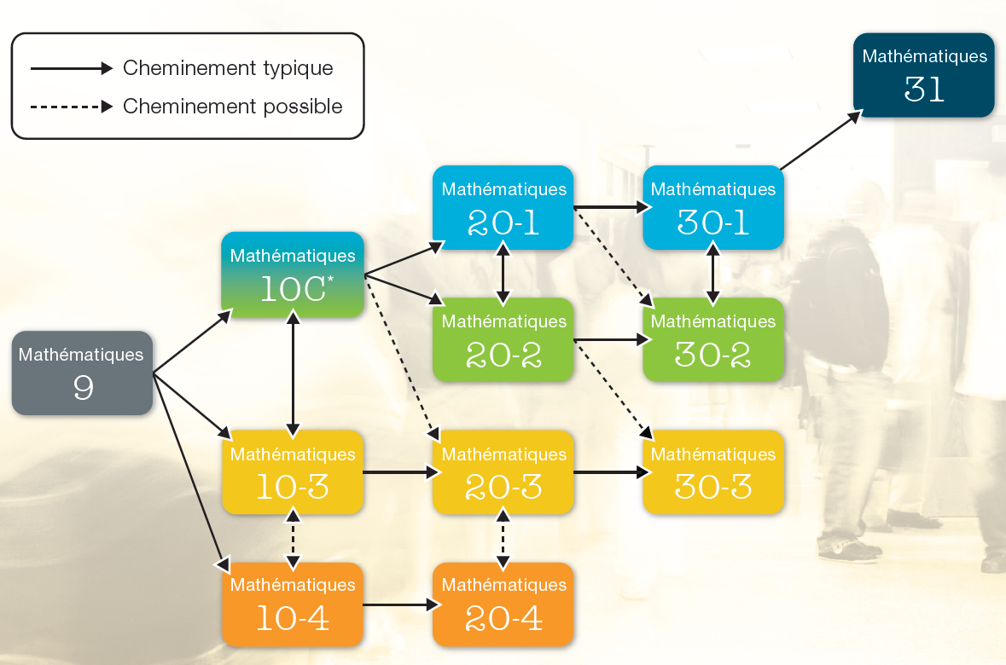
Cheminements typiques et possibles entre les cours
Choix de cours

Slide 19
Qui devrait s’inscrire aux cours Mathématiques 20-1 et 30-1?
Choix de cours
Les cours Mathématiques 20-1 et 30-1 s’adressent aux élèves qui ont l’intention de s’inscrire à un programme d’études postsecondaires où l’étude du calcul différentiel et intégral pourrait être abordée.
Un élève devrait suivre les cours Mathématiques 20-1 et 30-1 s’il désire poursuivre des études postsecondaires en génie, en mathématiques, en sciences, en commerce (certains cours) ou dans d’autres programmes qui exigent des mathématiques avancées.
Le cours Mathématiques 30-1 est associé au cours Mathématiques 31. Mathématiques 30-1 peut constituer un préalable pour des études postsecondaires en calcul différentiel et intégral.

Slide 20
Qui devrait s’inscrire aux cours Mathématiques 20-2 et 30-2?
Choix de cours
Les cours Mathématiques 20-2 et 30-2 s’adressent aux élèves qui désirent fréquenter l’université, le collège ou un institut technique après leurs études secondaires, mais sans aborder l’étude du calcul différentiel ou intégral.
Un élève devrait suivre les cours Mathématiques 20-2 et 30-2 s’il désire poursuivre des études postsecondaires en arts, en technologie du génie civil, en technologies médicales ou dans certains programmes de formation professionnelle. Ces cours répondent aux besoins de la plupart des élèves au secondaire.
Si un élève décide que Mathématiques 30-1 convient davantage à ses projets futurs, il peut effectuer une transition en suivant Mathématiques 20-1 puis Mathématiques 30-2, ou encore, s’inscrire à Mathématiques 30-1 après avoir réussi Mathématiques 30-2.

Slide 21
Choix de cours
Qui devrait s’inscrire à la voie -3?
La voie -3 s’adresse aux élèves qui désirent apprendre les mathématiques nécessaires pour exercer la plupart des métiers ou qui veulent entrer sur le marché du travail après leurs études secondaires.
Advanced Education a mis à jour les conditions en mathématiques pour l’admission aux programmes de formation professionnelle, en vigueur dès le 1er aout 2012. Tous sauf quatre métiers demanderont un cour de la voie -3 (Mathématiques 10-3 ou 20-3 est requis et Mathématiques 30-3 est recommandé). La décision relative aux quatre autres métiers n’a pas encore été prise. Pour de plus amples renseignements, consultez le site www.tradescrets.gov.ab.ca. Une page sommaire des conditions d’admission se trouvent sur le site : www.tradesecrets.gov.ab.ca/news_announcements/
pdf/Entrance_Requirements.pdf.

Slide 22
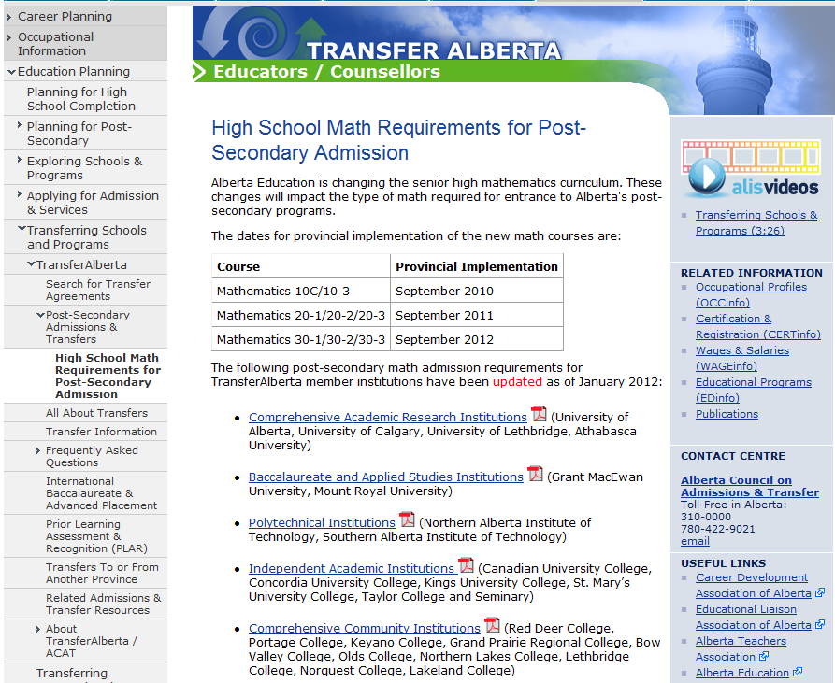
ALIS
Conditions d’admission dans les institutions postsecondaires
http://alis.alberta.ca/ec/ep/aas/ta/mathreq.html

Slide 23
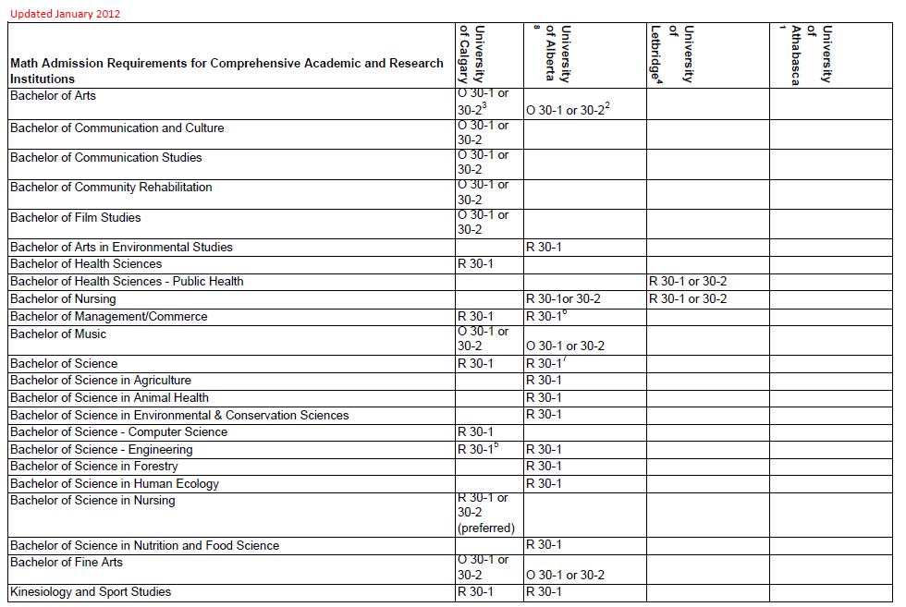
ALIS
Conditions d’admission dans les institutions postsecondaires

Slide 24
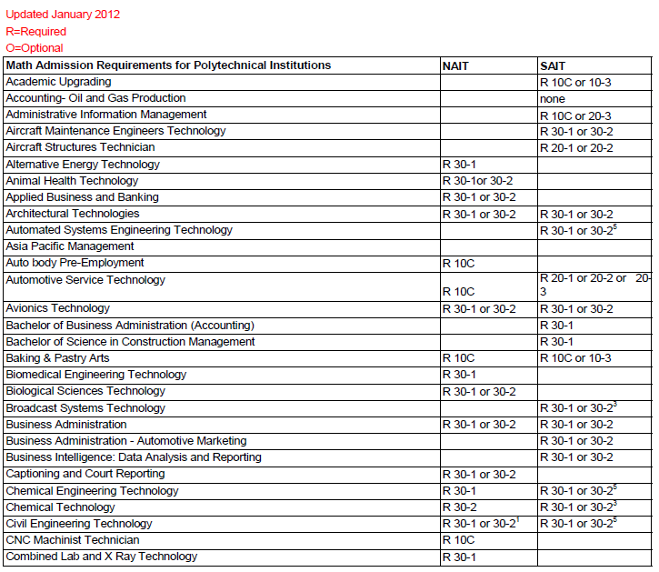
ALIS
Conditions d’admission dans les institutions postsecondaires

Slide 25
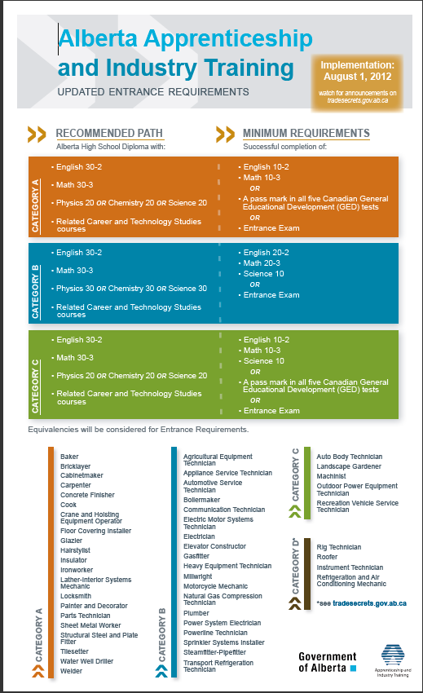
Alberta Apprenticeship and Industry training

Slide 26
Oscar NgoieKadila
Administrateur, Mathématiques
Direction de l’éducation française
French and International Education Services Sector
Téléphone: 780-643-1798
Oscar.NgoieKadila@gov.ab.ca
Danielle Lamoureux
Administratrice, Mathématiques
Direction de l’éducation française
French and International Education Services Sector
Téléphone: 780-643-1797
Danielle.Lamoureux@gov.ab.ca

